Slide 1

স্বাগতম

Slide 2
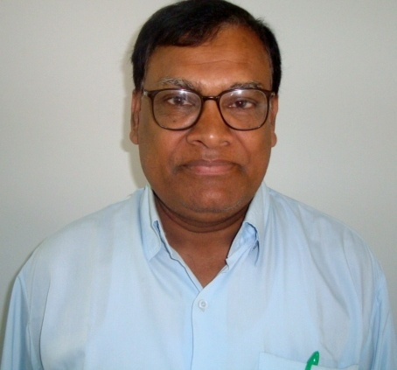
মোঃ আবদুর রহিম
সহকারি শিক্ষক
আই,ডি--১০
যশপুর দাঃ সুঃ ইসলামিয়া দাখিল মাদ্রাসা
চৌদ্দগ্রাম কুমিল্লা arahim349@yahoo.com

Slide 3
শ্রেণিঃষষ্ঠ
বিষয়ঃবাংলা(পদ্য)
কবিতা

Slide 4
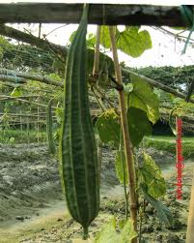
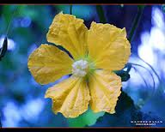

Slide 5
ঝিঙে ফুল
কাজী নজরুল ইসলাম

Slide 6
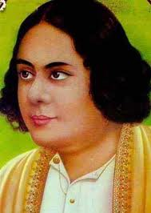
ঝিঙেফুল, পিলে পটকা, ঘুমজাগানো পাখি, ঘুমপাড়ানী মাসপিসি, এবং নাটক, পুতুলের বিয়ে,
১৮৯৯ সালের ২৪ মে ভারতের পশ্চিম বঙ্গে জন্ম গ্রহণ করেন
অন্যায় শোষণ ও নির্যাতনের বিরুদ্ধে উদ্দীপনামূলক কবিতা লিখে তিনি ‘বিদ্রোহী কবি’ হিসেবে নন্দিত আসন পেয়েছেন
তাঁর লেখা গান ‘চল্ চল্ চল্ আমাদের রণসংগীত
ছেলেবেলায় তিনি লেটোর দলে গান করেছেন এবং রুটির দোকানের কারিগর হয়েছেন
১৯৭৬সালের ২৯শে আগস্ট তিনি ঢাকায় মৃত্যুবরণ করেন
সেনাবাহিনীর হাবিলদার হয়ে যুদ্ধে যোগ দিয়েছেন।

Slide 7
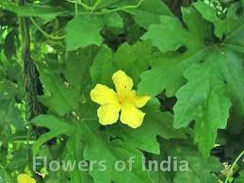
ঝিঙে ফুল!ঝিঙে ফুল!
সবুজ পাতার দেশে ফিরোজিয়া ফিঙে-কুল-
ঝিঙে ফুল ।
আদর্শ পাঠ

Slide 8
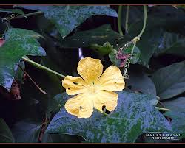
গুল্মে পর্ণে
লতিকার কর্ণে
ঢলঢল স্বর্ণে
ঝলমল দোলো দুল-
ঝিঙে ফুল।।

Slide 9

পাতার দেশের পাখি বাঁধা হিয়া বোঁটাতে’
গান তব শুনি সাঁঝে তবে ফুটে ওঠাতে।

Slide 10

পউষের বেলাশেষ
পরি,জাফরানি বেশ
মরা মাচানের দেশ
করে তোলো মশগুল-
ঝিঙে ফুল।।

Slide 11

শ্যামলী মায়ের কোলে সোনামুখ খুকুরে,
আলুথালু ঘুমু যাও রোদে গলা দুকুরে।
প্রজাপতি ডেকে যায়-
বোঁটা ছিঁড়ে চলে আয়
আসমানে তারা চায়-
চলে আয় এ অকুল।
ঝিঙে ফুল।।

Slide 12
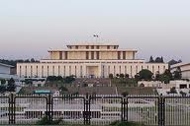
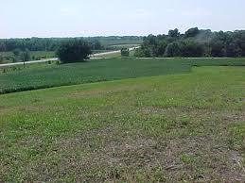
তুমি বলো-আমি হায়
ভালো বাসি মাটি-মা’য়,
চাই না অলকায়-
ভালো এই পথ-ভুল
ঝিঙে ফুল।।

Slide 13
সরব পাঠ

Slide 14
নতুন শব্দ
ঝিঙেফুল
ঝিঙে সবজির ফুল
ফিরোজিয়া
ফিরোজা রঙের
গুল্মে পণে
ঝোপঝাড়ে ও পত্র পল্লবে

Slide 15

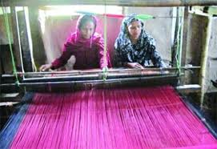
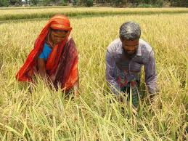
নতুন শব্দ
সাঁঝে
সন্ধ্যায়
পরি
পরিধান
হিয়া
হৃদয়

Slide 16
জোড়ায় কাজ (সময় ৫ মিনিট)
ঝিঙেফুল
দু’ পাশের শব্দগুলোর অর্থসহ
বাক্য তৈরি কর
সাঁঝে
ফিরোজিয়া
পরি
গুল্মে পণে
হিয়া

Slide 17
দলগত কাজ( সময় ৬ মিনিট)
“শ্যামলী মায়ের কোলে সোনামুখ খুকুরে”- কথাটি ব্যাখ্যা কর।

Slide 18
মূল্যায়ন
ঝিঙে ফুল কবিতাটির লেখক কে?
কাজী নজরুল ইসলাম কি নামে পরিচিত?
ফিরোজিয়া কথাটির অর্থ কি?
কবি ঝিঙে ফুলকে কার সাথে তুলনা করেছেন?
ঝিঙেফুল কবিতাটিতে কোন ঋতু প্রাধান্য পেয়েছে?

Slide 19
বাড়ির কাজ
“সবুজ পাতার দেশে ফিরোজিয়া ফিঙে-কুল-
ঝিঙে ফুল”- কবিতাটির আলোকে উক্তিটি ব্যাখ্যা কর।

Slide 20
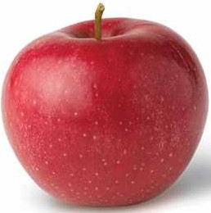
ধন্যবাদ

